Slide 1
BÀI 9
THIÊN NHIÊN TƯƠI ĐẸP
QUÊ EM

Slide 3
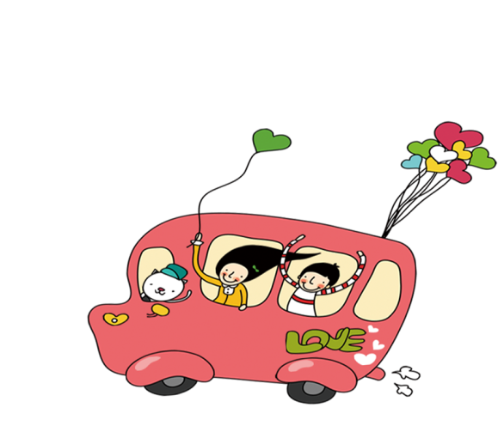
HOẠT ĐỘNG 1
KHÁM PHÁ - KẾT NỐI

Slide 4
KỂ TÊN MỘT SỐ LOẠI CÂY Ở NƠI EM SỐNG

Slide 5
HOẠT ĐỘNG 2
CHIA SẺ CẢM XÚC

Slide 6
